Slide 1
Projet : eXiaSaver
Groupe :
LAUTH Nathan
MILLO Corentin
WEISS Martin
RITZENTHALER Gabin

Slide 2
Contexte :
CREATION D’UN ECRAN DE VEILLE
Plusieurs types d’écrans
Launcher
Mode statique
Mode dynamique
Langage C

Slide 3
Launcher :
Lance un écran de veille aléatoirement
Affichage image
Heure
Enregistre un historique
Affiche l’historique si l’utilisateur entre le paramètre -stats

Slide 4
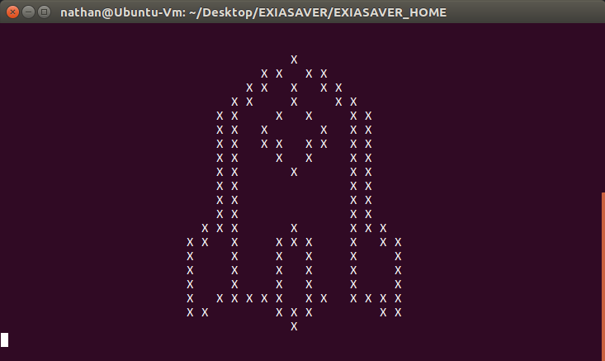
Statique :
Affiche une image PBM au centre de la console
Pour quitter, appui sur une touche

Slide 5
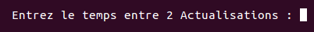
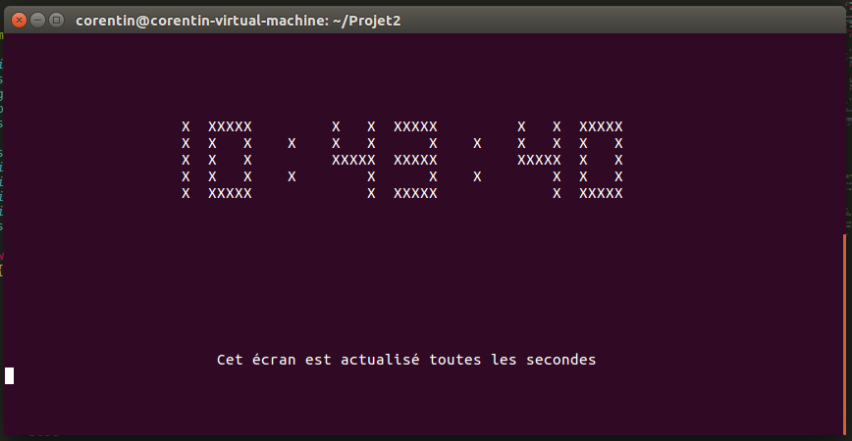
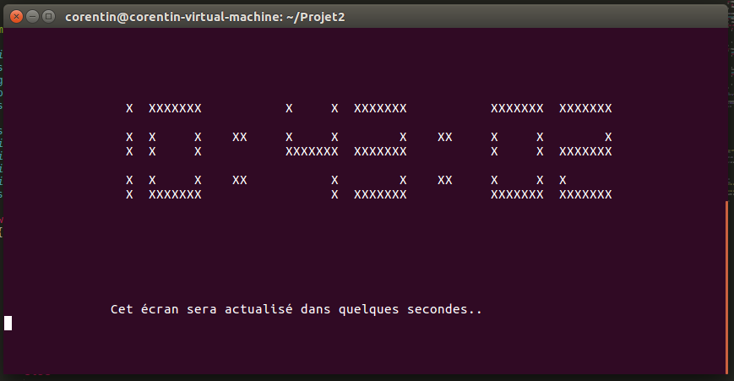
Dynamique :
Affichage de l’heure dans deux tailles différentes
« Ctrl+C » pour quitter

Slide 6
Démonstration

Slide 7
BILAN :
Difficultés rencontrées :
Launcher :
Historique
Segmentation fault
Statique:
Affichage centré verticalement et horizontalement
Quitter le programme en appuyant sur une touche sans entrée
Dynamique:
Récupération de l’heure
Redimensionnement
Interactif :
Utilisation des touches sans appuyer sur entrée
Récupération des coordonnées de l’avion
Rencontre du bord de la console

Slide 8
BILAN :
Perspectives d’évolution :
Finalisation de l’interactif
Affichage de l’horloge en d’autres tailles
Conclusion :
Travail en groupe
Partage des fichiers
Répartition des tâches
Approfondissement des connaissances en langage C

Slide 9
Remerciements / Questions

